Slide 1

Basisgenetica

Slide 2
Oriëntatie
Waarom is genetica van belang?
Bepaalde kwaliteiten
Ongewenste eigenschappen

Slide 3
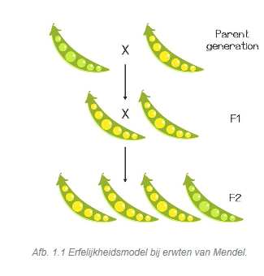
Genetica
Wetten van Mendel –
Elk levend wezen geeft erfelijk overdraagbare eigenschappen door aan nakomelingen volgens bepaalde regels
Erfelijkheidsleer !!

Slide 4
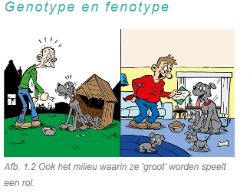
Genotype en fenotype
Erfelijke eigenschappen
Opvoeding
Ervaringen
Milieu
Erfelijkheidsgraad

Slide 5
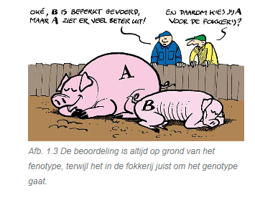

Slide 6
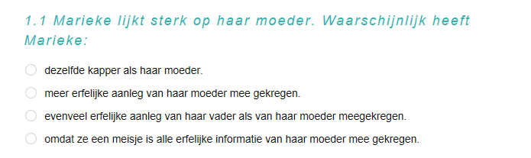
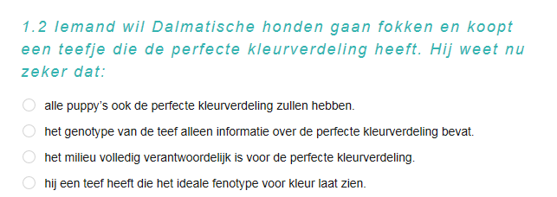

Slide 7
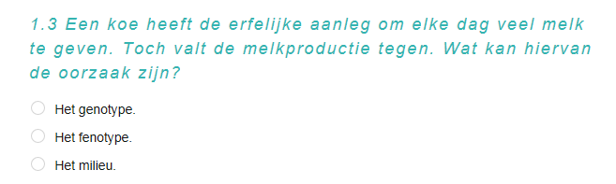

Slide 8
Opdracht 1
Van de docent krijg je een blanco a4 papier. Teken op dit papier hoe de volgende onderdelen zich verhouden tot elkaar:
-Chromosoom
-Allen
-Cel
-Celkern
-Locus
Noteer ook de functie!

Slide 9
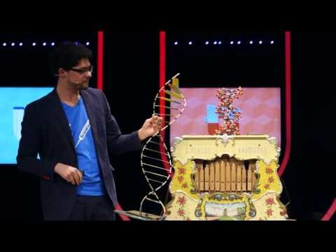
Introductie DNA

Slide 10
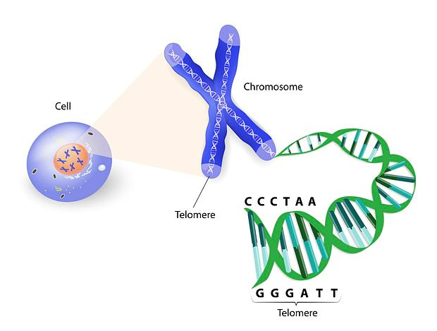
Chromosomen en DNA
Inzoomen op cellen
Celkern
Chromosomen
Dit zijn de dragers van erfelijke eigenschappen

Slide 11
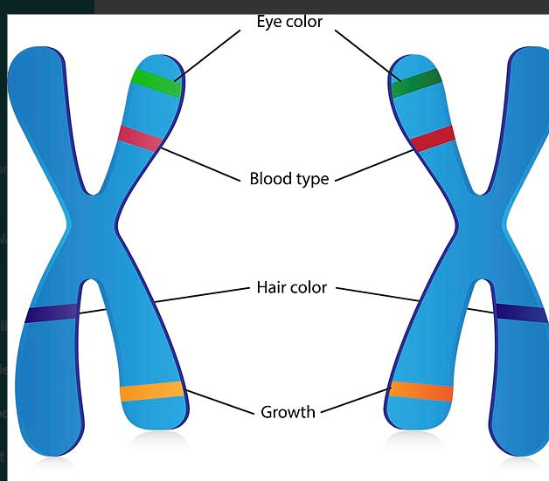
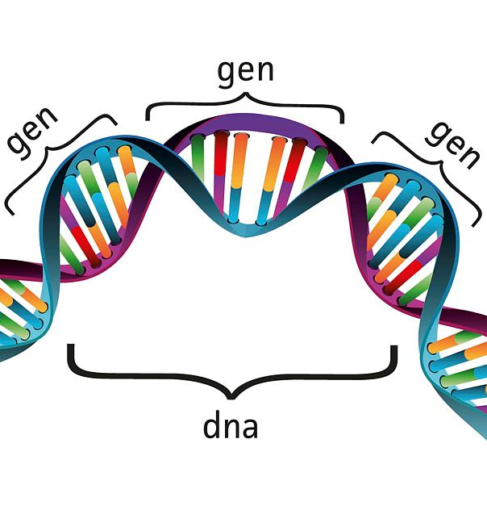
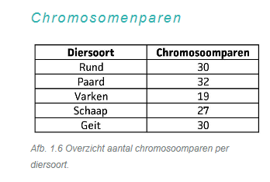

Slide 12
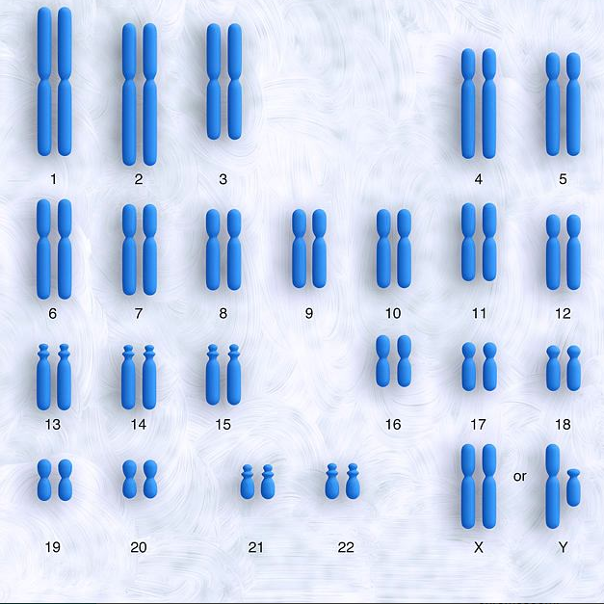

Slide 13
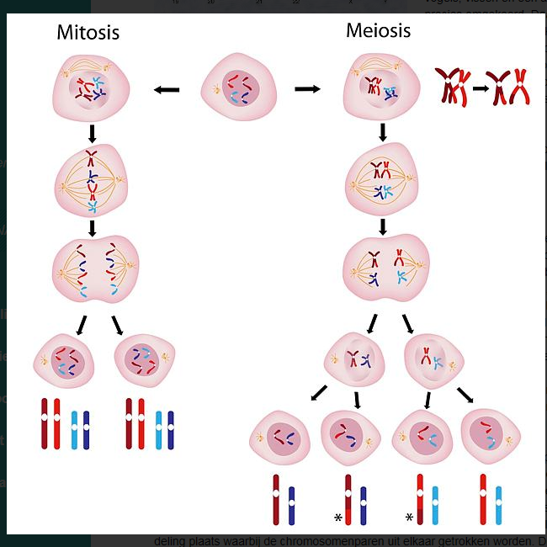

Slide 14
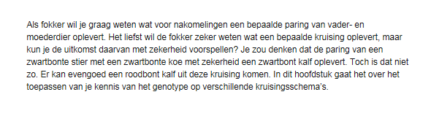
Kruisingen en voorspellingen

Slide 15
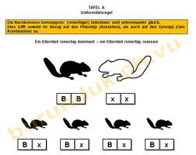

Slide 16
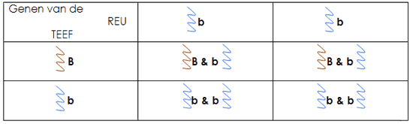
Fokzuiver?
Als beide allelen gelijk zijn is het dier fokzuiver of HOMOZYGOOT (b & b)
Als de allelen verschillen is het dier fokonzuiver of HETEROZYGOOT (B & b)
bruine ogen
blauwe ogen

Slide 17
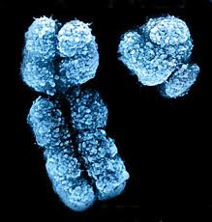
Geslachtsbepaling
Man heeft een X en een Y chromosoom
Vrouw heeft twee X chromosomen
Sperma bepaald het geslacht –
zaadcellen met X chromosoom
zaadcellen met Y chromosoom
Eicellen hebben altijd X chromosoom
XX = vrouw XY = man

Slide 18
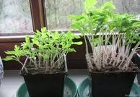
Erfelijkheid & Milieu
GENOTYPE van een dier is hoe hij er erfelijk uitziet – welke genen heeft hij
Het milieu bepaald hoe hij er werkelijk uit komt te zien, dat noemen we het FENOTYPE
Met milieu worden de omgevingsfactoren
bedoelt bijv. Voeding
De planten hebben zelfde genotype,
maar ander fenotype door andere
milieu invloed.

Slide 19
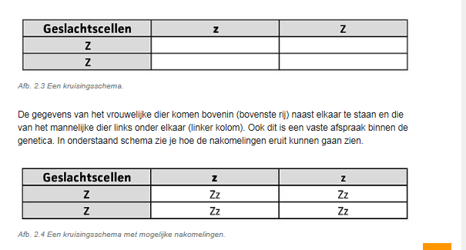
Kruisingen

Slide 20
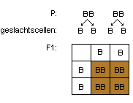
Kruisingsschema
100% zelfde kleur
P = ouderdier(en)
F = nakomeling (F1, F2, F3,…)
Homozygoot enkelvoudig –
Monogene kruising

Slide 21
Opdracht 2
We gaan een homozygote zwarte merrie kruisen met een heretozygote bruine hengst. Bruin is dominant over zwart en we gebruiken de letter Bb om de kruising aan te geven.
Geef in percentage aan hoe de nakomelingen eruitzien.

Slide 22
Opdracht 3
We gaan een langharige hamster kruisen met een heterozygote kortharige hamster. We gebruiken de letten Bb. Geef in percentage aan hoe de nakomelingen eruitzien.

Slide 23
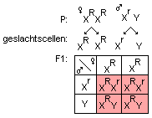
Meervoudige kruisingen
Meervoudige of polygene kruising
R staat voor ruwharig
r staat voor gladharig
X chromosoom (vrouw)
Y chromosoom (man )
Vrouw ruwharig / man gladharig
Alle nakomelingen ruwharig
2 x vrouw & 2 x man

Slide 24
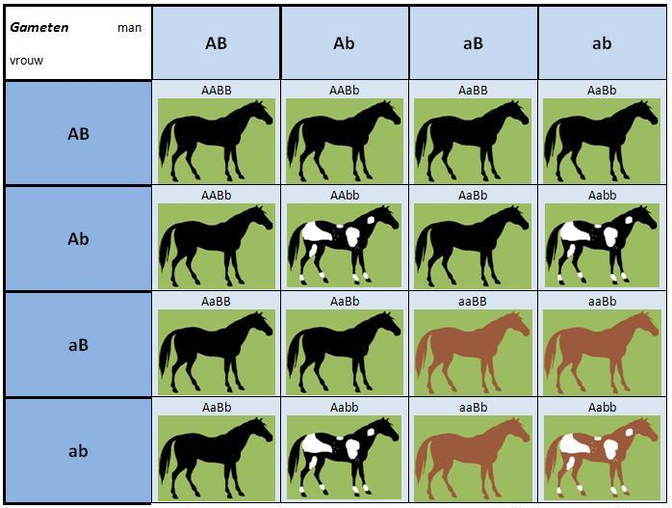
Meervoudige kruising - kleur / bont

Slide 25
